Slide 1
Онтология
Организация занятий спортом в условиях самоизоляции

Slide 2
Проблема
Необходимо структурировать информацию о тренировках и предоставить людям необходимый минимум физической нагрузки во время действия режима самоизоляции, а также дать рекомендации к улучшению уровня жизни
Спорт может существенно улучшить качество жизни, компенсировать часть стресса и помогает разнообразить время на карантине

Slide 3
Физическая активность во время самоизоляции сведена к минимуму, нужно это учитывать
Ограниченность инвентаря в квартире и невозможность его пополнения
Необходимо учесть область работы пользователя и его стиль жизни в обычных условиях, без карантина

Slide 4
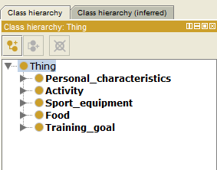
Основные классы
Характеристики человека
Питание
Имеющийся дома инвентарь
Цель тренировок
Активность и занятия человека в обычное время

Slide 5
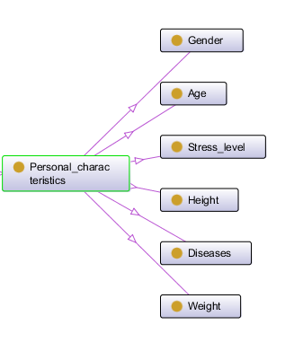
Начальные характеристики
Возраст
Пол
Вес
Рост
Имеющиеся заболевания
Уровень повседневного стресса

Slide 6
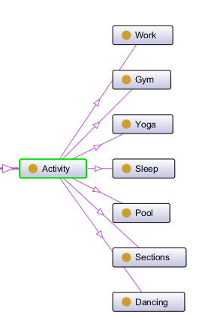
Активность и занятия человека в обычное время
Сон
Тип работы
Бассейн
Тренажерный зал
Секции
Йога
Танцы

Slide 7
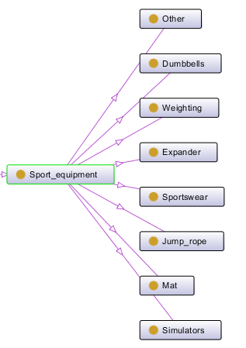
Имеющийся дома инвентарь
Мягкий коврик
Спортивная одежда
Гантели
Тренажеры
Эспандер
Скакалка
Утяжелители
Остальное

Slide 8
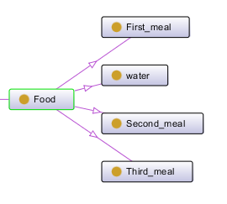
Питание
1 прием пищи
2й прием пищи
3й прием пищи
Необходимое количество воды

Slide 9
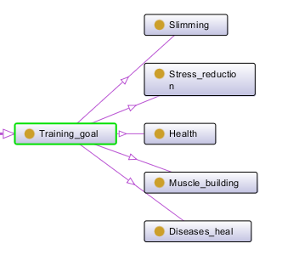
Цель тренировок
Похудение
Наращивание мышц
Заболевания
Укрепление здоровья
Уменьшение стресса

Slide 10
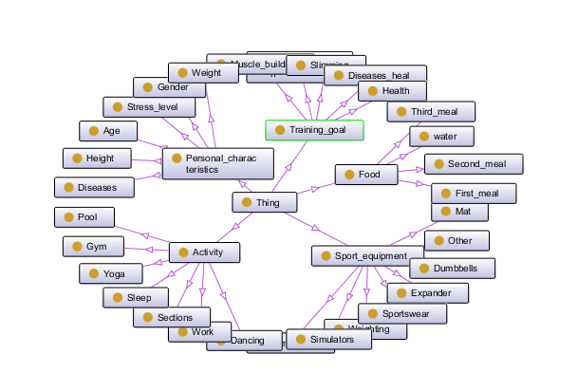
Связи

